Slide 1



Тема занятия:
«Молодежь – будущее страны»
(11 класс)
Государственное учреждение образования
«Академия образования»
Программа тематических занятий «Я. Моя семья. Моя Родина»

Slide 2

«Следующая пятилетка станет временем молодежи. Задача старшего поколения – передать опыт, знания, умения, компетенции новому поколению управленцев, рабочих, крестьян, спортсменов, айтишников. Вовлеченность молодых людей во все сферы деятельности государства станет решающей»
Президент Республики Беларусь А.Г.Лукашенко
в ходе выступления на финальном концерте акции «Марафон единства», 24 января 2025 г.

Slide 3
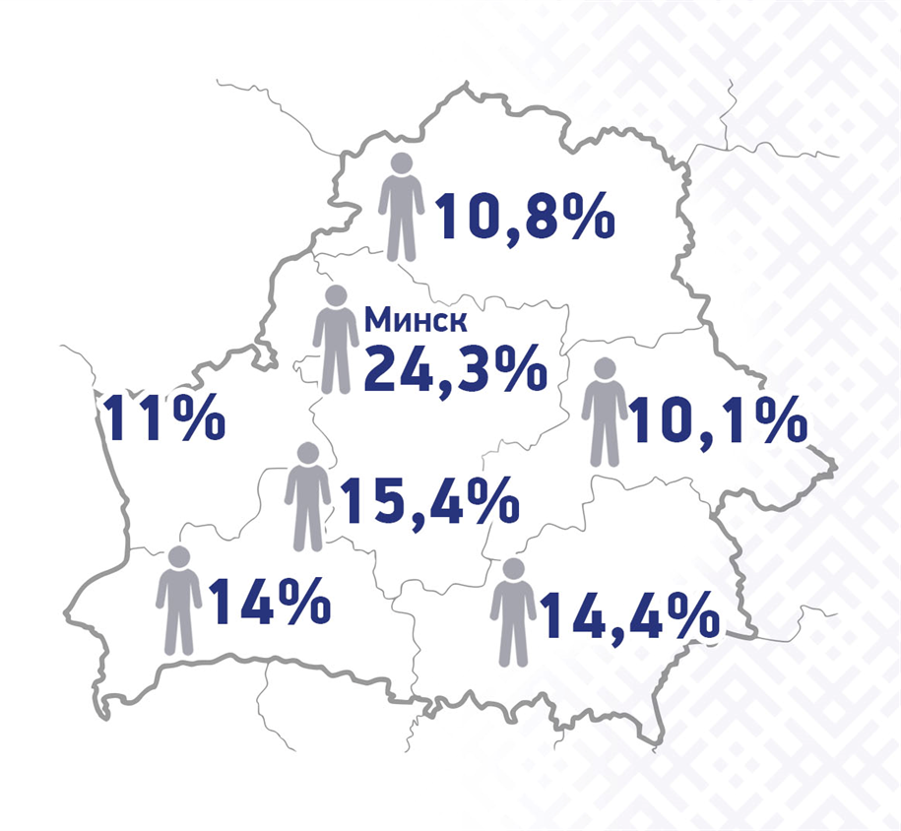

МОЛОДЕЖЬ БЕЛАРУСИ
1 628 929 человек
17,8% населения в возрасте 14-30 лет
Данные Национального статистического комитета
на начало 2025 года

Slide 4
Приоритеты белорусской молодежи

Slide 5
Численность обучающихся в учреждениях образования Республики Беларусь
в 2024/2025 учебном году
Учреждения образования | Количество учащихся, студентов и магистрантов (тыс.) | Девушки (%) | Юноши (%)
166 (профессионально-технического образования) | 63,1 | 33,8 | 66,2
224 (среднего специального образования) | 112,7 | 51,8 | 48,2
49 (высшего образования) | 232,9 | 52,4 | 47,6

Slide 6

Государственная поддержка одаренных учащихся и студентов, талантливой молодежи
Молодые люди, имеющие определенные достижения в учебе, спорте, общественной деятельности, могут претендовать на:
льготы при поступлении в учреждения высшего и среднего специального образования;
материальное стимулирование;
предоставление жилого помещения в общежитии;
право выбора первого рабочего места;
назначение стипендий Президента Республики Беларусь.

Slide 7
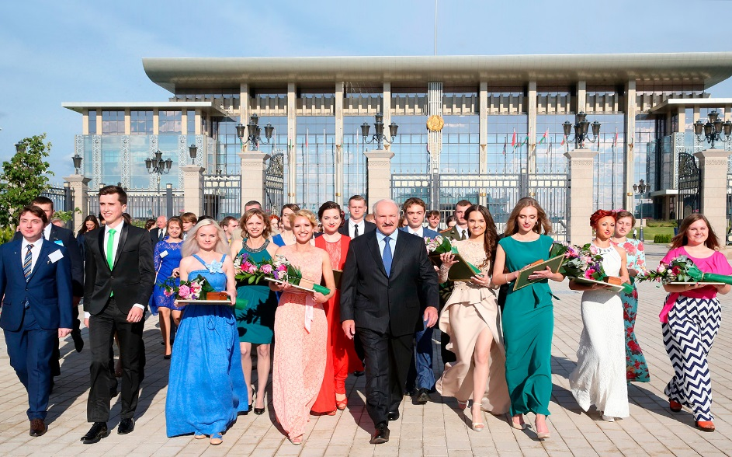
Поддержка талантливой и одаренной молодежи в Беларуси
Только за 2024 год советом специального фонда Президента Республики Беларусь по социальной поддержке одаренных учащихся и студентов принято решение о поощрении 738 человек.
В архиве банка данных одаренных учащихся и студентов содержатся сведения о 20 699 одаренных учащихся и студентах.
ЗА 29 ЛЕТ РАБОТЫ СПЕЦИАЛЬНОГО ФОНДА ПРЕЗИДЕНТА РЕСПУБЛИКИ БЕЛАРУСЬ ПО ПОДДЕРЖКЕ ТАЛАНТЛИВОЙ МОЛОДЕЖИ
Звания лауреата, стипендиата и дипломанта удостоены 4 590 молодых талантов.
Отмечен 371 творческий коллектив
Материальную помощь получили
1 742 человека.

Slide 8

Цифровой сервис «Шаг в профессию»
Масштабный бесплатный онлайн-ресурс по профессиональной ориентации. Включает интерактивную онлайн-диагностику с тестами для определения склонностей и способностей человека.
Помогает:
определить профессиональные склонности
выбрать карьерную траекторию
найти подходящие учебные заведения

Slide 9
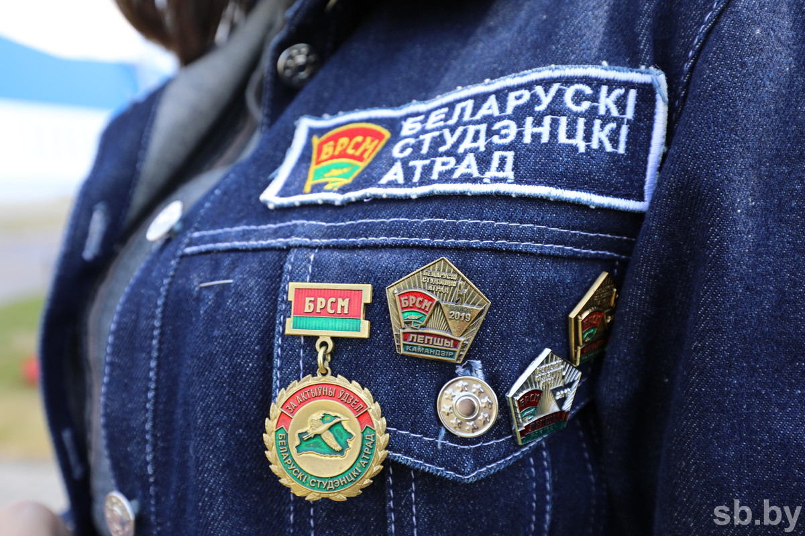
Сегодня белорусские студенческие
отряды – это мощное движение
В 2024 году трудоустроено
58082 студента в 4086 отрядах
Движение возродилось в 2003 году с восстановления мемориалов «Хатынь» и «Курган Славы»
В 2025 году статус Всебелорусской молодежной стройки присвоен двум объектам – Национальному историческому музею и Парку народного единства

Slide 10

Государственная поддержка молодых семей
Льготное кредитование жилья (5% годовых)
11 видов государственных пособий на детей
Программа семейного капитала (+ 145 300 семей за 10 лет)
Субсидии до 20% от суммы кредита при рождении второго ребенка
Длительные сроки кредитования (на 20 лет)
Гарантии и льготы в сфере трудовых отношений и занятости, социального обеспечения, здравоохранения, образования, налогооблажения и др.

Slide 11



Молодежные объединения, формирующие будущее страны
БРСМ
421 963 участника (26% молодежи)
+22 000 новых членов за год
9 833 первичных организации
БРПО
+ 630 000 активных участников

Slide 12

100 идей для Беларуси
РЕСПУБЛИКАНСКИЙ МОЛОДЕЖНЫЙ ПРОЕКТ «100 ИДЕЙ ДЛЯ БЕЛАРУСИ» СТАРТОВАЛ В 2011 ГОДУ ПО ИНИЦИАТИВЕ БРСМ
Финал 2025 года:
1 300+ заявок со всей страны
157 финалистов в 10 номинациях
30 победителей
Место проведения:
Национальный детский технопарк

Slide 13

По данным опроса, проведенного в 2024 году Институтом социологии НАН Беларуси, свое будущее с Беларусью связывает 93,3% молодых людей

Slide 14
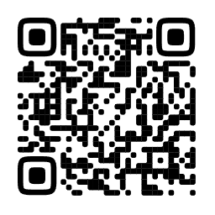
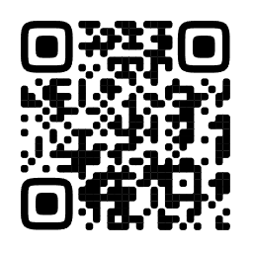
«МОЛОДЕЖЬ БЕЛАРУСИ»
ОСНОВНОЙ ГОСУДАРСТВЕННЫЙ ИНФОРМАЦИОННЫЙ РЕСУРС В СФЕРЕ МОЛОДЕЖНОЙ ПОЛИТИКИ
ЦИФРОВОЙ СЕРВИС
«ШАГ В ПРОФЕССИЮ»

